Slide 1
الفاتورة
إنشاء أمر عمل
جدولة
إرسال
الخدمة
المراجعة / الموافقة
تعديلات المخزون

Slide 2
إنشاء أمر عمل
إنشاء أمر عمل
جدولة
إرسال
الخدمة
المراجعة / الموافقة
الفاتورة وتعديلات المخزون
ماذا حدث | تم إنشاء أمر عمل جديد الحوادث والمنتجات والخدمات المُعينة وما إلى ذلك.
من المسؤول عن التنفيذ | الاتفاقية: تم إنشاؤها تلقائيًا على أساس متكرر الحالة: من خلال دعم العملاء الفرصة: من خلال المبيعات/الجدولة يدويًا: من خلال المندوب الميداني، أو الإرسال المركزي
حالة أمر العمل | مفتوح - غير مُجدول
حالة الحجز | ‏‫غير متوفر

Slide 3
جدولة أوامر العمل
إنشاء أمر عمل
جدولة
إرسال
الخدمة
المراجعة / الموافقة
الفاتورة وتعديلات المخزون
ماذا حدث | تم إنشاء جدولة أمر عمل تم تعيين موارد إلى أمر العمل تم تعيين التاريخ والوقت
من المسؤول عن التنفيذ | المُرسل (يدويًا) مندوب ميداني (يدويًا أو عبر الأجهزة المحمولة) المرسل بجانب مساعدة مُساعد الجدولة محرك التوجيه
حالة أمر العمل | مفتوح - مُجدول
حالة الحجز | مُجدول

Slide 4
إرسال أوامر العمل
إنشاء أمر عمل
جدولة
إرسال
الخدمة
المراجعة / الموافقة
الفاتورة وتعديلات المخزون
ماذا حدث | تم إخطار المندوب الميداني بأمر العمل اختياري: يُراجع المندوب الميداني ويقبل / يرفض أمر العمل
من المسؤول عن التنفيذ | أرسل النظام الإخطار إلى المندوب الميداني، أو العميل، أو غيرهما. (يتعين إعداد الإخطارات)
حالة أمر العمل | مفتوح – مُجدول
حالة الحجز | مُجدول (حالة مُخصصة)

Slide 5
تسليم الخدمة
إنشاء أمر عمل
جدولة
إرسال
الخدمة
المراجعة / الموافقة
الفاتورة وتعديلات المخزون
ماذا حدث | تم تنفيذ أمر العمل يتم إدخال معلومات بشأن المُنفّذ من خلال تطبيق الأجهزة المحمولة.
من المسؤول عن التنفيذ | المندوب الميداني
حالة أمر العمل | مفتوح – قيد التقدم > مفتوح - مكتمل
حالة الحجز | السفر قيد التقدم - مكتمل

Slide 6
المراجعة / الموافقة
إنشاء أمر عمل
جدولة
إرسال
الخدمة
المراجعة / الموافقة
الفاتورة وتعديلات المخزون
ماذا حدث | سوف يتحقق المُشرف من تنفيذ جميع العمل على نحو صحيح، وصحة جميع المعلومات بشأن أمر العمل.
من المسؤول عن التنفيذ | المُشرف/ المدير محاسبة مكتب الدعم
حالة أمر العمل | مفتوح – مكتمل > مُقفل-مُرحل
حالة الحجز | مكتمل

Slide 7
الفوترة وتعديلات المخزون
إنشاء أمر عمل
جدولة
إرسال
الخدمة
المراجعة / الموافقة
الفاتورة وتعديلات المخزون
ماذا حدث | يتم إنشاء الفاتورة بناءً على المنتجات والخدمات المستخدمة. تم إجراء تعديلات المخزون. تم تحويل المنتجات إلى معدات. (إن أمكن)
من المسؤول عن التنفيذ | إرسال تلقائي من النظام
حالة أمر العمل | مُقفل - مُرحل
حالة الحجز | مكتمل

Slide 8
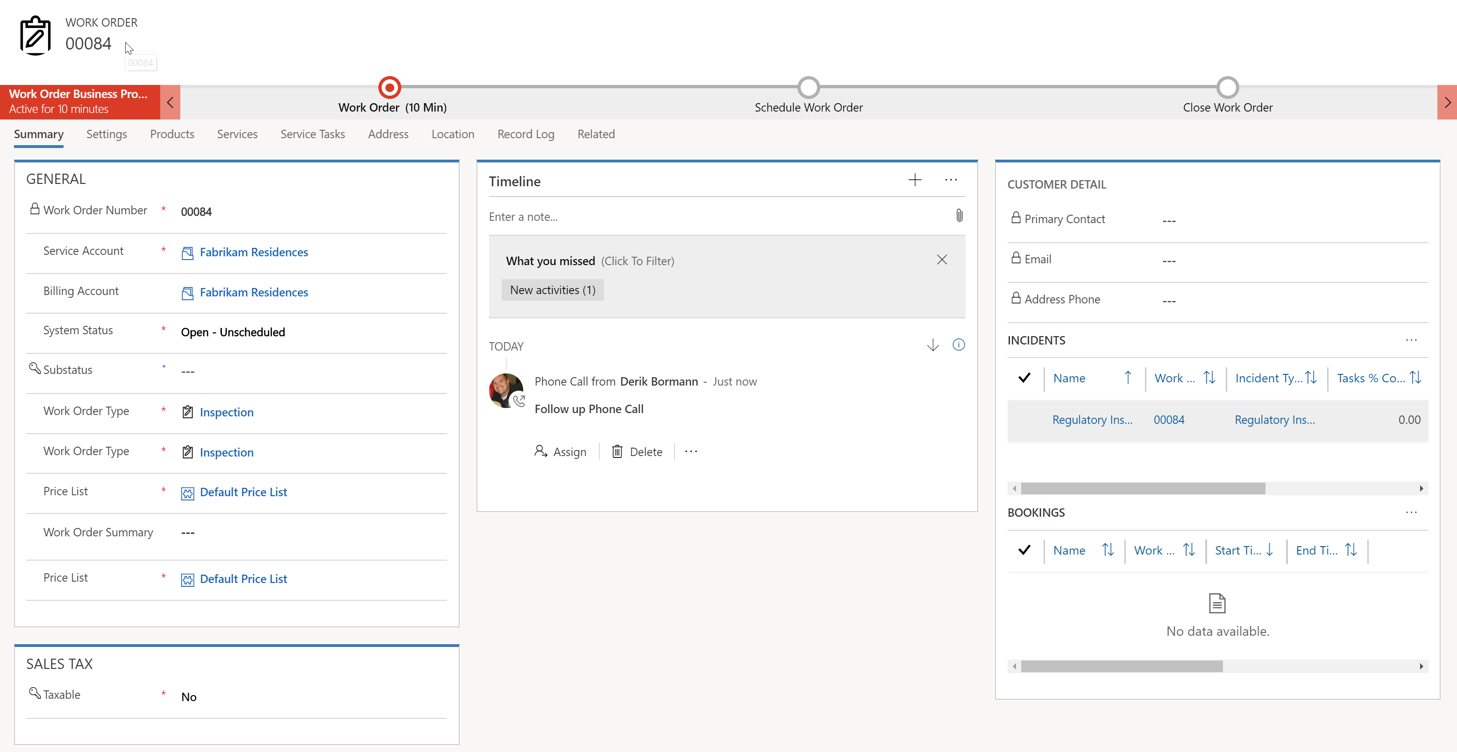

يُوفر إمكانية الوصول إلى الأصناف المُرفقة بأمر العمل؛ مثل المنتجات، والخدمات، والمهام.
يُمكن إضافة الحالات الفرعية كي تعمل مشغلات للإشارة للإرسال بجاهزية صنف للجدولة.
سوف تعرض أوامر العمل المُجدولة أي حجوزات مرتبطة بها.

Slide 9
سجلات أمر العمل ذات الصلة
حساب الفوترة
الحدث
حساب الخدمة
نوع أمر العمل
المنتج
الأولوية
أمر العمل
الخدمة
منطقة الخدمة
مهمة الخدمة
حجز المورد
الخصائص
متطلبات الموارد

Slide 10
كيف تعمل الجدولة
تم إنشاء أمر العمل
تم تحديد سجل متطلبات الموارد
تم إنشاء حجز الموارد

Slide 11
حالات دورة حياة أمر العمل
حالة أمر العمل
مفتوح - مكتمل
تم إنشاء أمر العمل
حالة أمر العمل
مفتوح - غير مُجدول
حالة أمر العمل
مفتوح - مُجدول
حالة أمر العمل
مفتوح - قيد التقدم
تم إنشاء سجل متطلبات الموارد
تم إنشاء حجز المورد القابل للحجز:
الحالة = مُجدول
حجز المورد القابل للحجز
الحالة = قيد التقدم
حجز المورد القابل للحجز
الحالة = مكتمل
تمت جدولة الصنف

Slide 12
اتفاقية العناية بالعشب
إعداد الحجز
إعداد الفاتورة
عناية أسبوعية بالعشب
تنسيق حدائق شهري
فاتورة شهرية
إصلاحات للعشب ربع سنوية

Slide 13
الاتفاقية
إعداد الحجز
إعداد الفاتورة
عناية أسبوعية بالعشب
تنسيق حدائق شهري
فاتورة شهرية
إصلاحات للعشب ربع سنوية

Slide 14
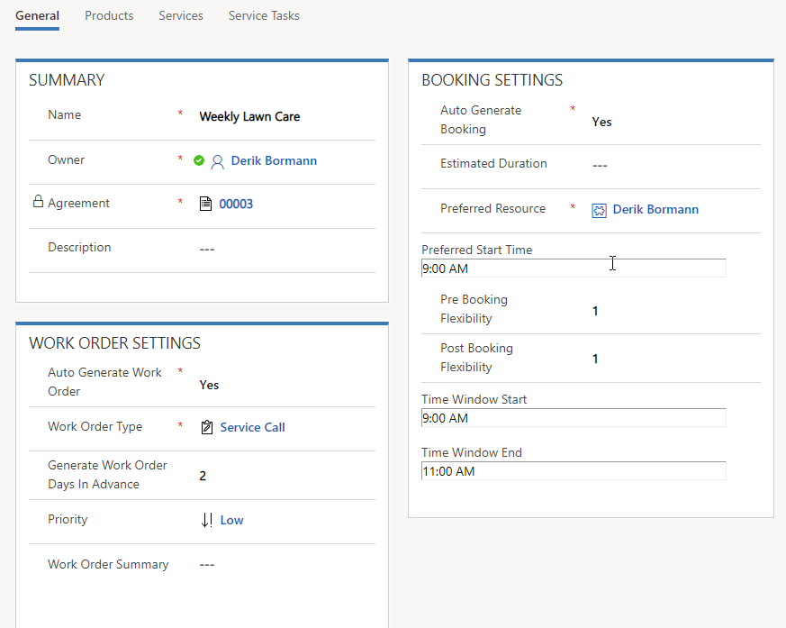
عند إعداد إنشاء الحجز تلقائيًا إلى "نعم"، يجب عليك تزويد مورد مفضل ووقت بدء.

Slide 15
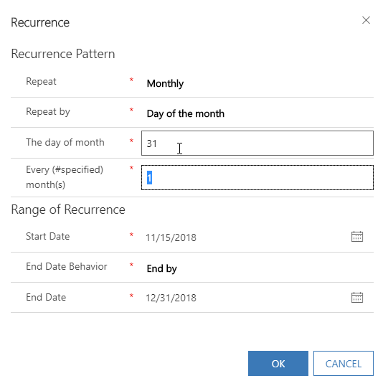

Slide 16
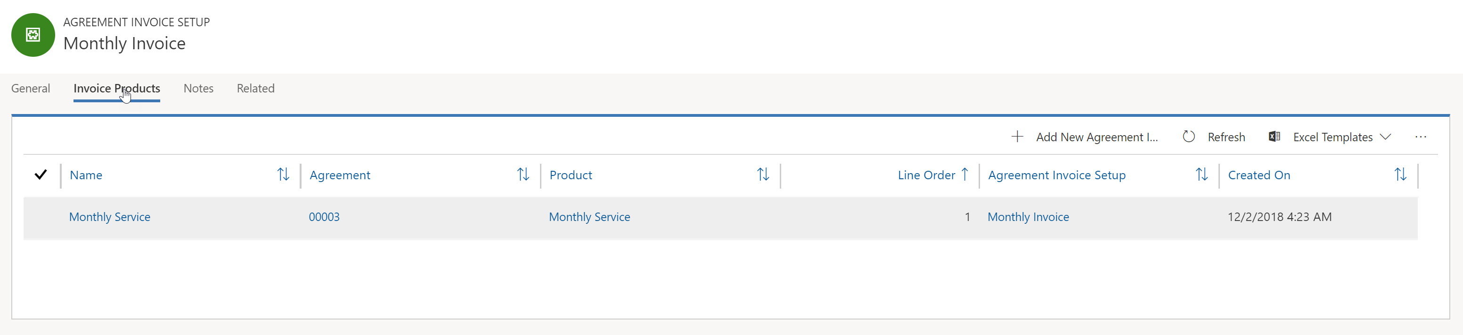

Slide 17
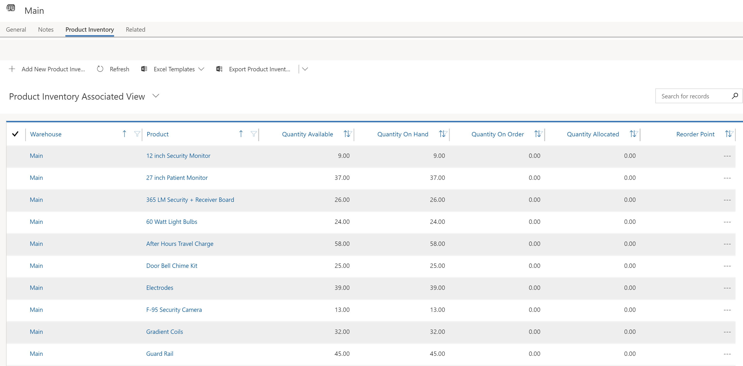

Slide 18
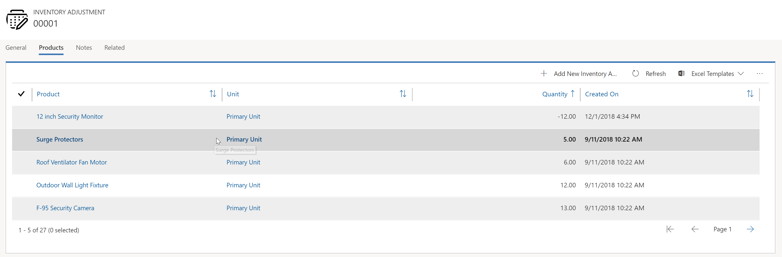
يتم تحديد تخفيضات المخزون من خلال إضافة مبلغ سالب إلى الكمية.

Slide 19
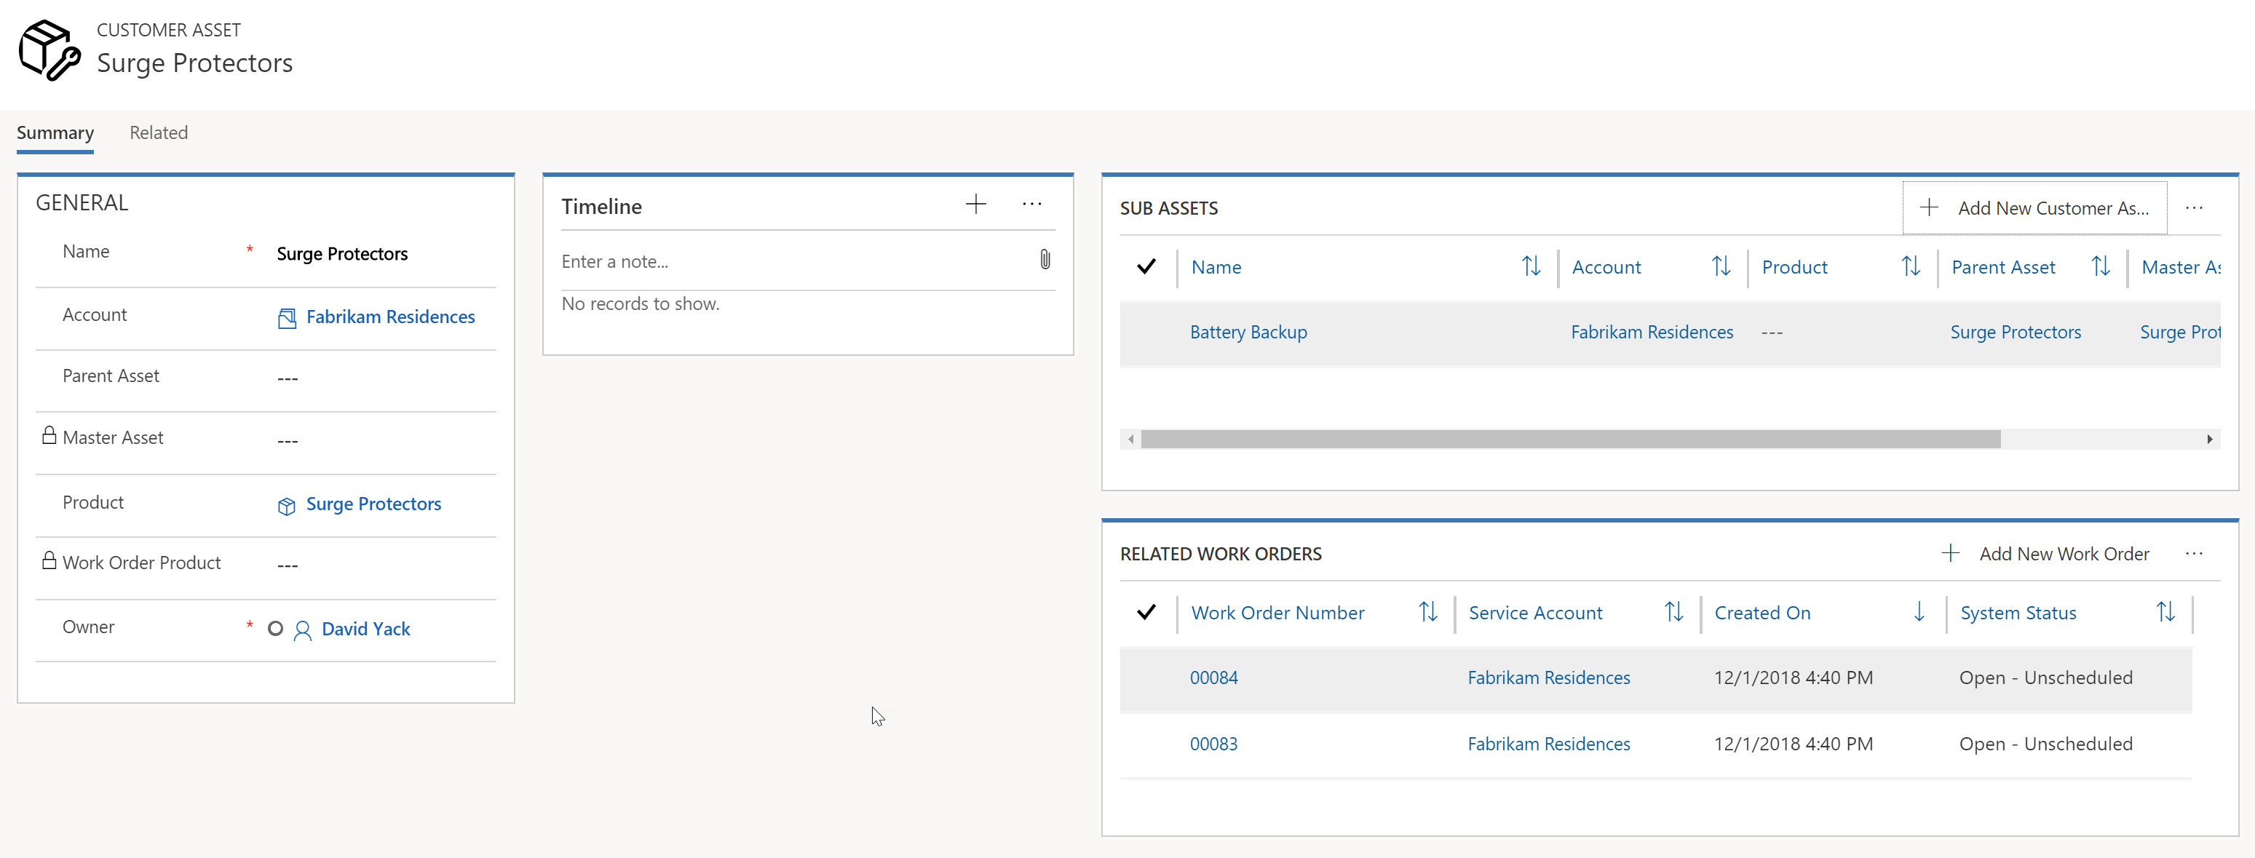
يُمكن إضافة الأصول الفرعية إلى المكونات الفرعية ذات الصلة مثل وجود مستشعرات IoT (إنترنت الأشياء) في جهاز IoT (إنترنت الأشياء).
سوف يتم عرض أوامر العمل المرتبطة بالأصل وحالتها هنا.

